Slide 1

Mathematik Informatik Naturwissenschaft Technik
MINT am Sophie
(Ausgewählte Inhalte des MINT-Unterrichtes der Jahrgänge 5-7)

Slide 2
1. Ausgewählte Inhalte des MINT-Unterrichts in den Jahrgängen 5 und 6
Modulbaustein:
Die Sophie-Detektive sind dem Täter auf der Spur
Vergleich von Fingerabdrücken, Fußspuren oder Haarproben
Geheime Botschaften entziffern
und senden
Wer hat den Erpressungsbrief
geschrieben?

Slide 3
Modulbaustein:
Mikroskopier-Führerschein
Aufbau/ Funktion und Umgang
Rowdy, der Wasserfloh
Mikroskopier-Übung: Urzeitkrebse
Anfertigung eines mikroskopischen
Präparats/ Skizze

Slide 4

Modul: Laubsägearbeiten
sicherer und präziser Umgang mit der Laubsäge
maßgerechtes Anfertigen einer TTS- Schablone
Aussägen
Abschleifen
Praxistest ☺

Slide 5
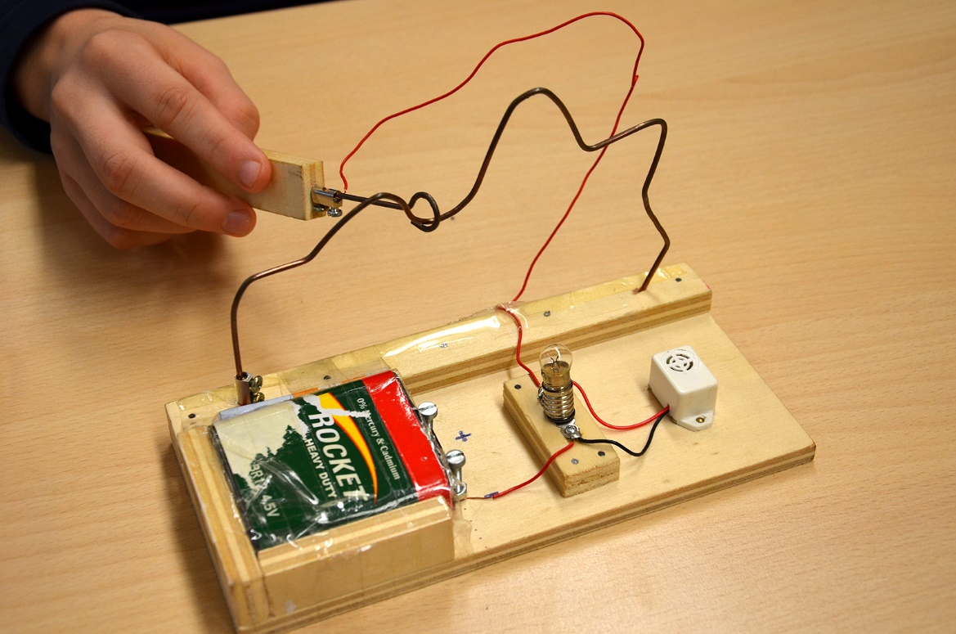
Modulbaustein: Elektrizitätslehre
praktische und theoretische Vertiefung physikalischer Grundlagen

Slide 6

Modulbaustein: Microsoft Office
Word- Führerschein
Von A wie Absatz bis Z wie zentriert
Powerpoint- Exkurs
Erstellen einer Powerpoint- Präsentation
Kriterien einer guten Präsentation
Präsentationsübungen
Excel- Exkurs
in Arbeit

Slide 7
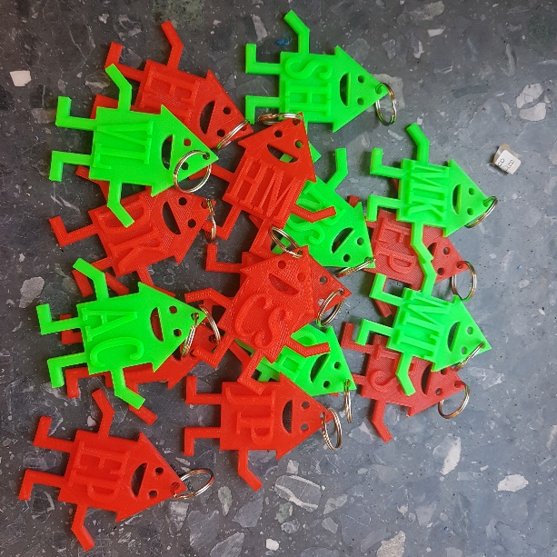
2. Ausgewählte Inhalte des MINT-Unterrichts des Jahrgangs 7
Modulbaustein: 3D-Druck
Aufbau und Funktion des 3D-Druckers
Browerbasierter Umgang mit 3D-Software
DIY: Handyhülle/Handyständer

Slide 8
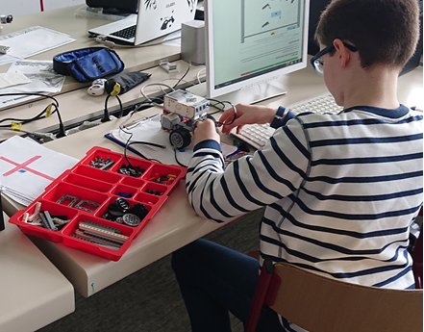
Modulbaustein: Programmierung
Kreativer Konstruieren eines
Lego- Mindstorms- Roboters
Basics: Programmierung und
Sensorik
Linienverfolgerung, Hindernis-
vermeidung, Pfadfindung

Slide 9

Für weitere Rückfragen oder Anregungen stehen wir Ihnen gerne unter mint@ssg-oberhausen.de zur Verfügung.

